Slide 1




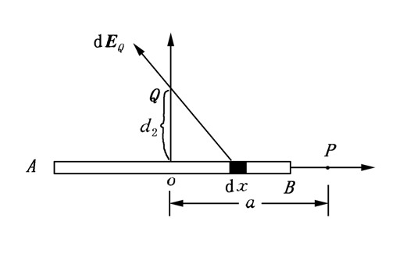

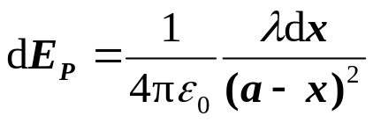
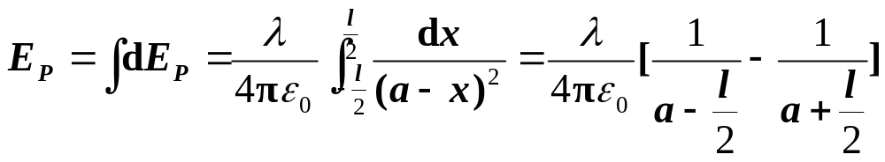
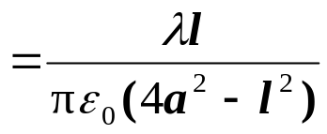
第九章 习 题 课
9-7 长 的直导线AB上均匀地分布着线密度
的正电荷。试求：
(1)在导线的延长线上与导线B端相距 处的P点的场强；
(2)在导线的垂直平分线上与导线中点相距 处的Q点
的场强。
解：如图 ，
(1)在带电直线上取线元
其上dq电量，在P点产生场强为
图9-7

Slide 2

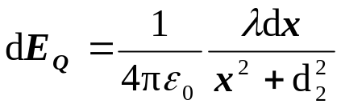


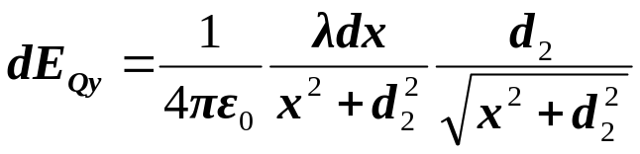
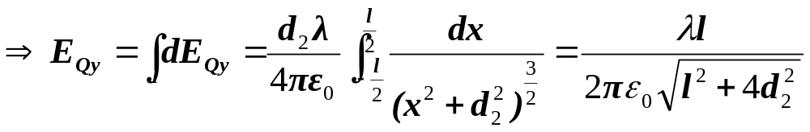

将 代入得
，方向水平向右。
(2)同理 ，
方向如图。
由于对称性 ，
即 只有y分量，
图9-7
将 代入得
，方向沿y轴正向。

Slide 3

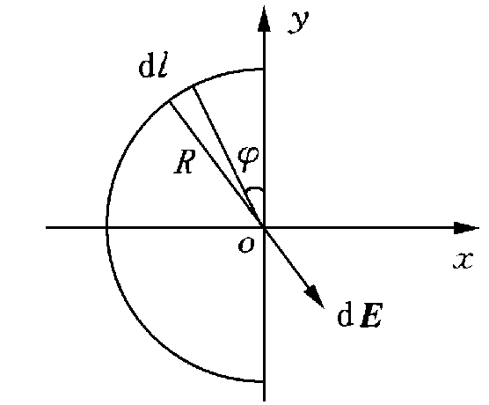


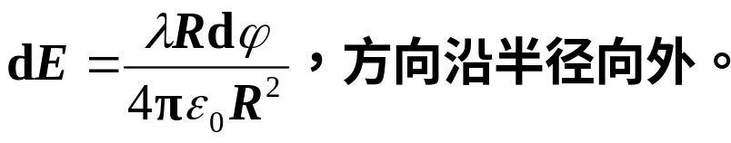
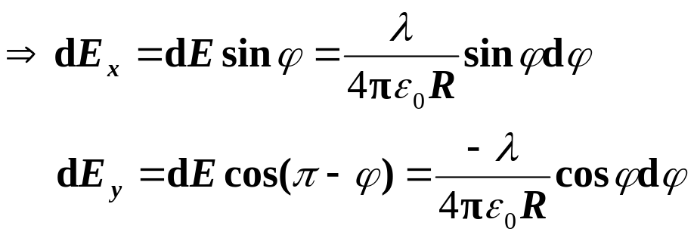
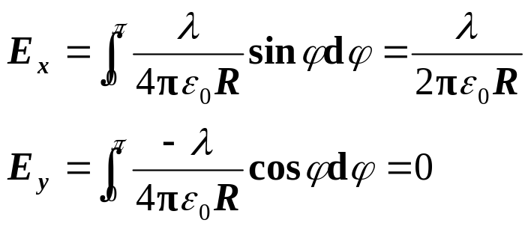
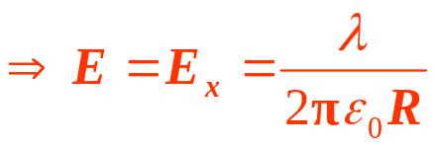
9.8 一个半径为R的均匀带电半圆环，电荷线密度为 ,
求环心处点的场强。
解：如9.8图在圆上取
它在O点产生场强大小为
图9-8
方向沿x轴正向。

Slide 4
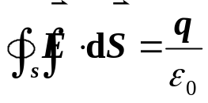
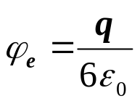

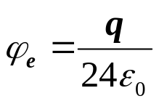

9.10 (1)点电荷q 位于一边长为a的立方体中心，试求在该点
电荷电场中穿过立方体的一个面的电通量；
(2)如果该场源点电荷移动到该立方体的一个顶点上，
这时穿过立方体各面的电通量是多少?
解：(1)由高斯定理
立方体六个面，当在立方体中心时，每个面上电通量相等，则各面通量为
(2)电荷在顶点时，将立方体延伸为边长2a的立方体，使处于边长2a的立方体中心，则边长的正方形上电通量
对于边长a的正方形，如果它不包含q所在的顶点，则
如果它包含q所在顶点则

Slide 5








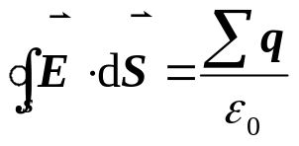



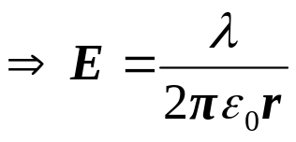

9-12 半径为 和 ( )的两无限长同轴圆柱面，单位长度
上分别带有电量 和 ，试求:
(1) ； (2) ； (3) 处各点的场强。
解： 高斯定理 ，取同轴圆柱形高斯面，侧面积
则
(1) 当 时
(2)当 时 方向沿径向向外。
(3) 当 时

Slide 6
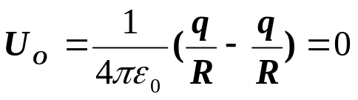
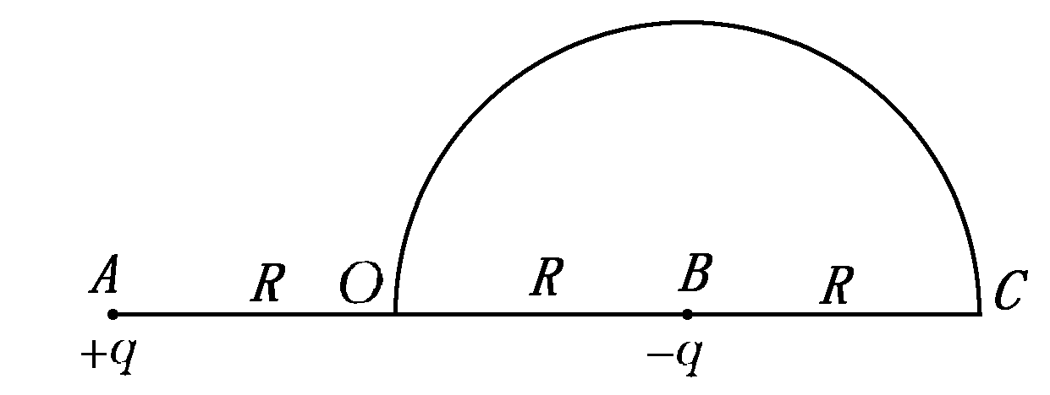
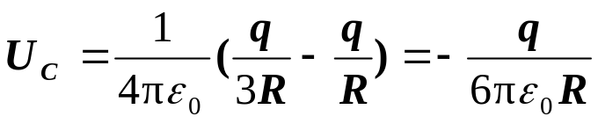
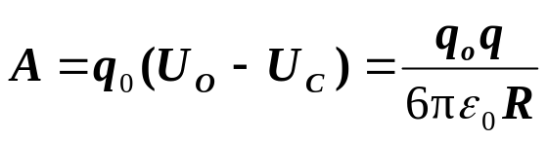
9-17 如题9-17图所示，在A、B两点处放有电量分别为+q 和-q 的
点电荷，AB间距离为2R，现将另一正试验点电荷我我 q₀ 从
O点经过半圆弧移到C点，求移动过程中电场力作的功。
解：如图所示
图9-17

Slide 7
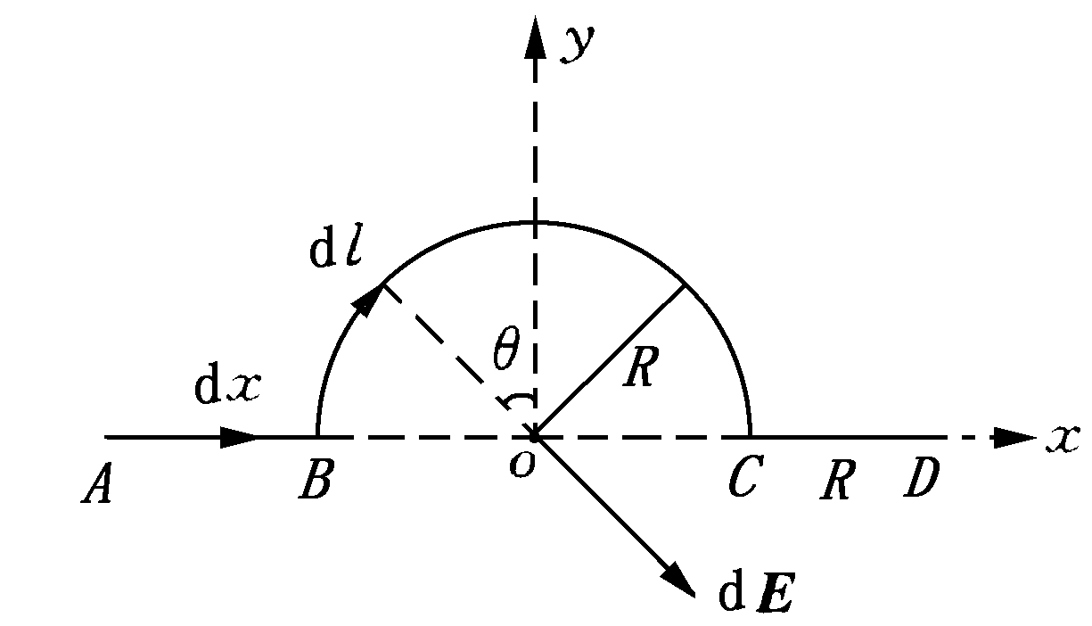



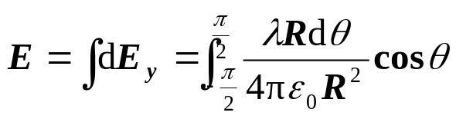
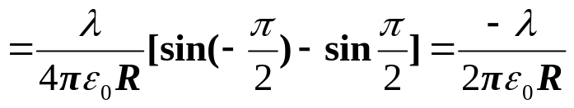
9-18 如题9-18图所示的绝缘细线上均匀分布着线密度为 的正电荷,
两直导线的长度和半圆环的半径都等于R。试求环中心O点处
的场强和电势。
解: (1)由于电荷均匀分布与对称性，
AB和CD段电荷在O点产生的
场强互相抵消。
在BC段上取 ，则 ，
设在O点场强 ，如图。
图9-18
由于对称性，O点场强沿轴y负方向

Slide 8

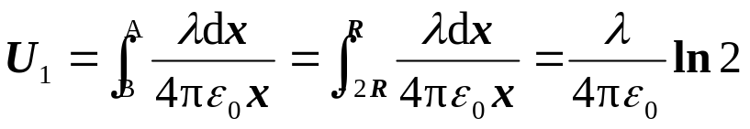
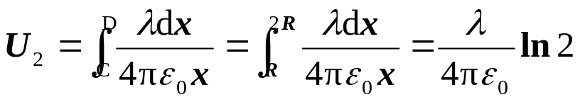
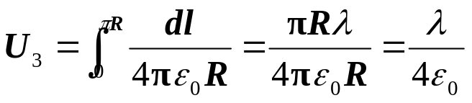
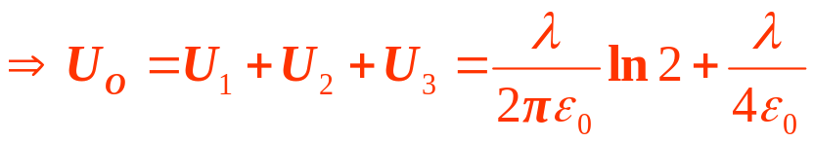
(2) AB电荷在O点产生电势，以
同理，CD电荷在O点产生电势
半圆环产生的电势
图9-18

Slide 9
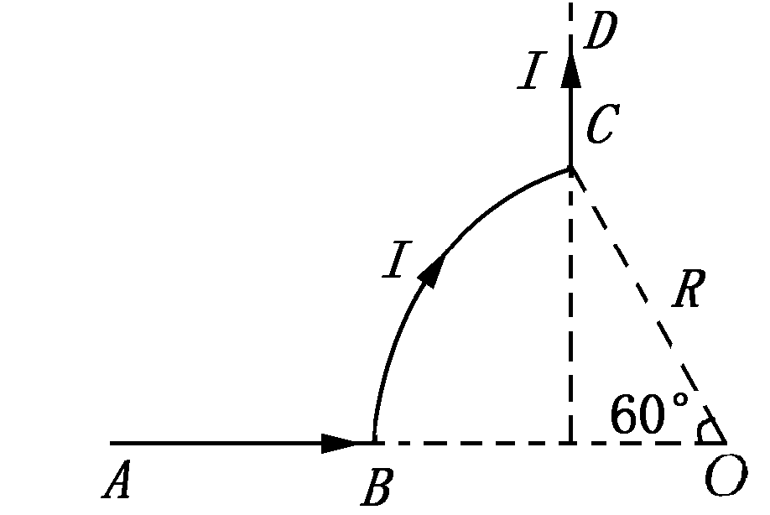

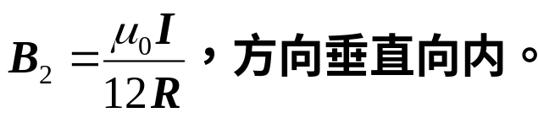
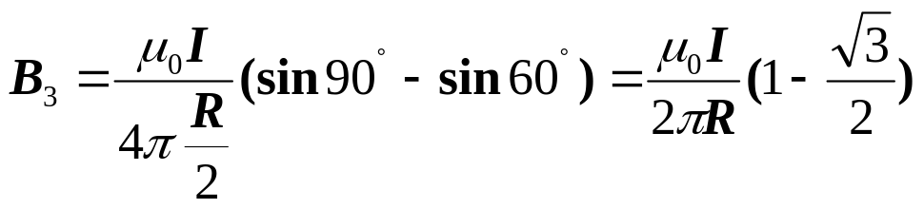
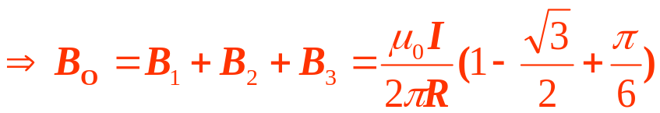
第十章 习 题 课
10-9 如题10-9图所示，AB、CD为长直导线，BC为圆心在O点的一段圆弧形导线，其半径为R。若通以电流I，求O点的磁感应强度。
解：如图，点磁场由AB、CD、BC三部
分电流产生。
AB：
BC：
图10-9
CD：
方向垂直向内。
方向垂直向内。

Slide 10

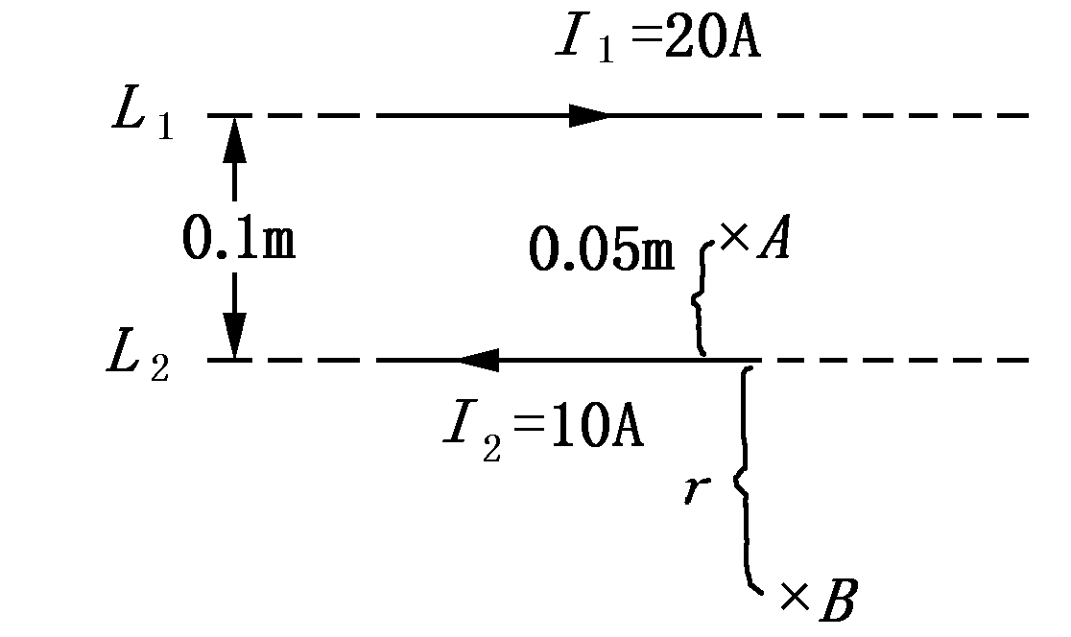
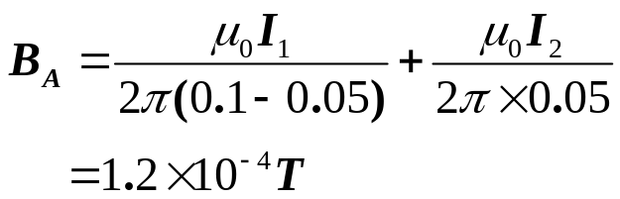
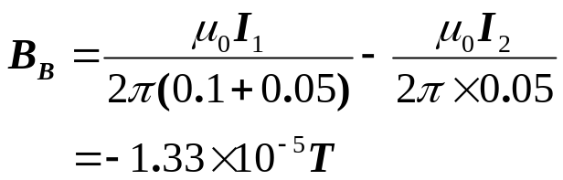

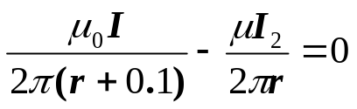

10-10 在真空中，有两根互相平行的无限长直导线L₁和L₂，相距0.1m，
通有方向相反的电流，I₁=20A，I₂=10A，如题9-8图所示。A、B
两点与导线在同一平面内，这两点与导线L₂的距离均为0.5cm。
试求A、B两点处的磁感应强度，以及磁感应强度为零的点的位置。
解：(1)如图所示, 方向垂直纸面向里
图10-10
(2) 在L₂外侧距离为处
则 ，解得

Slide 11



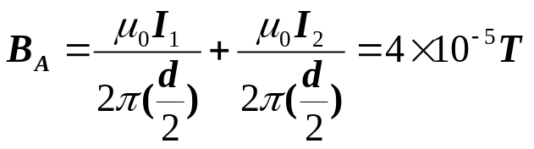
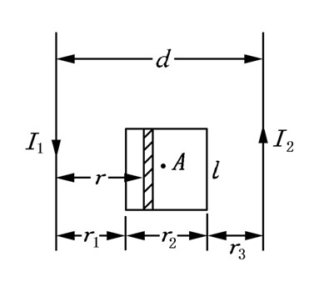

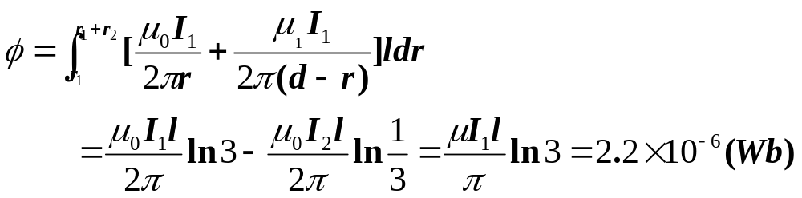
10-14 两平行长直导线相距 ，每根导线载有电流 ，
如图10-14所示。求：
(1)两导线所在平面内与该两导线等距的一点A处的磁感应强度；
(2)通过图中斜线所示面积的磁通量( )。
解：(1)
方向垂直纸面向外。
(2) 取面元
图10-14

Slide 12

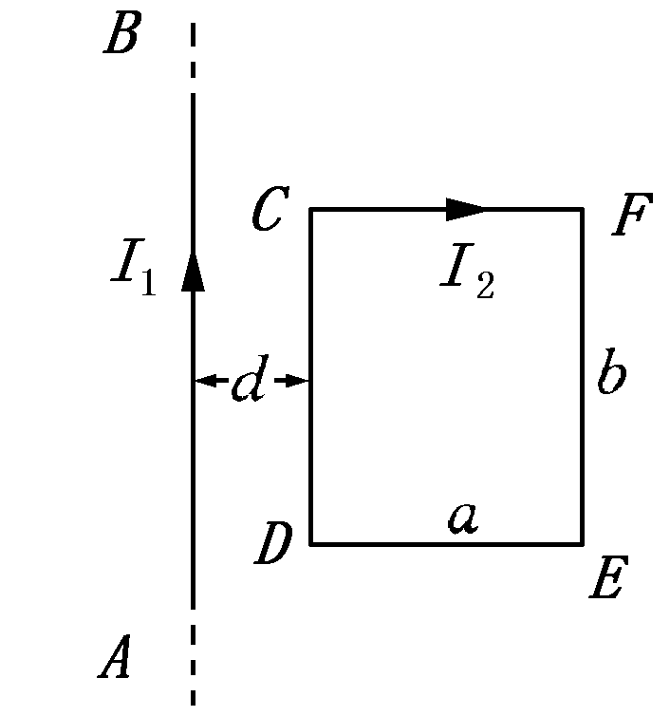

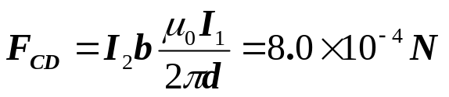

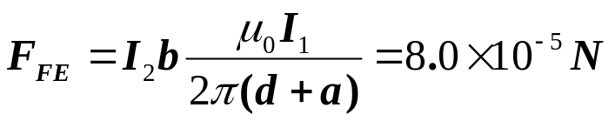

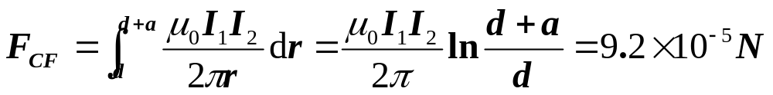
10-22 如图所示，在长直导线AB内通以电流I₁=20A，在矩形线
圈CDEF中通有电流I₂=10A，AB与线圈共面，且CD、EF
都与AB平行。已知 ，求：
(1)导线AB的磁场对矩形线圈每边所作用的力；
(2)矩形线圈所受合力和合力矩。
解：(1) 方向垂直CD向左，大小
同理 方向垂直FE向右，大小
图10-22
方向垂直CF向上，大小为

Slide 13






方向垂直ED向下，大小为
(2) 合力 方向向左，大小为
合力矩
∵ 线圈与导线共面，∴ 。

Slide 14
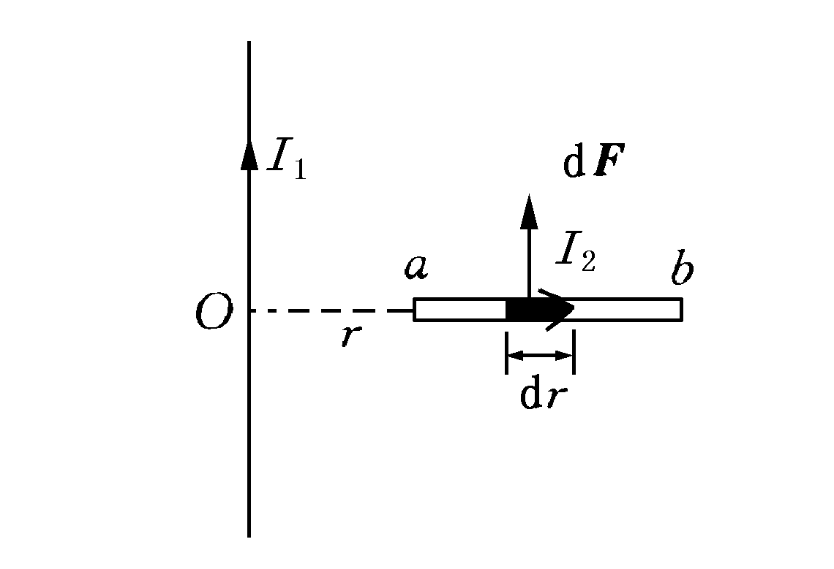

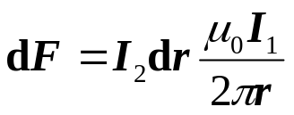


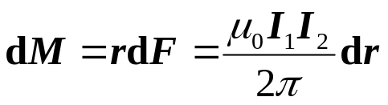
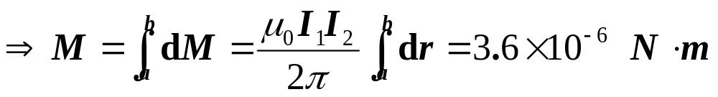
10-25 一长直导线通有电流I₁＝20A，旁边放一导线ab，其中通
有电流I₂=10A，且两者共面，如图所示。求导线ab所受作
用力对点的力矩。
解：在ab上取dr，它受力
向上，大小 为
对O点力矩
方向垂直纸面向外，大小为

Slide 15

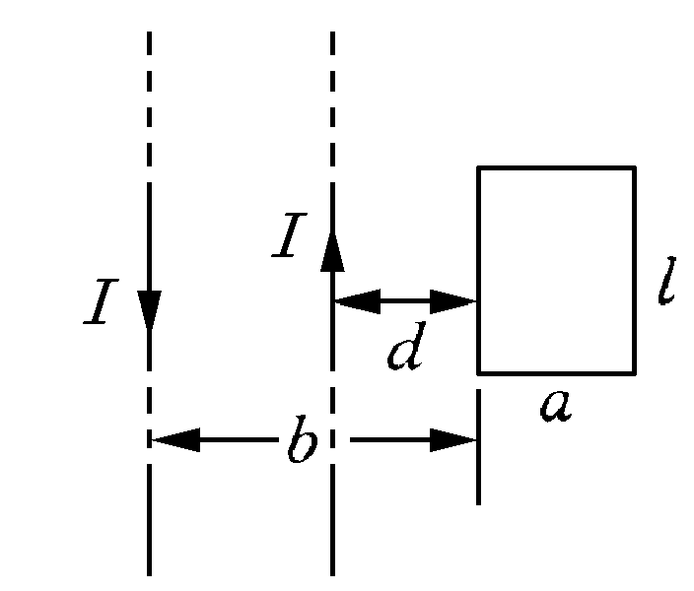
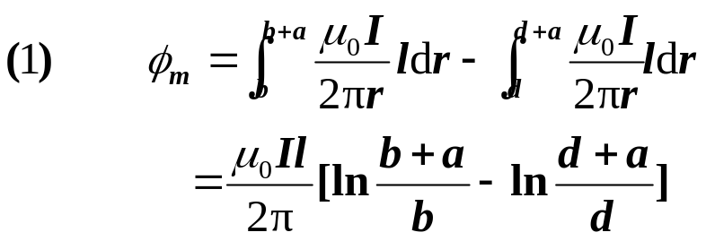
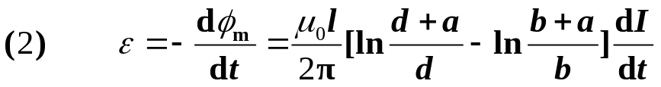
第十一章 习 题 课
11-6 如题11-5所示，在两平行载流的无限长直导线的平面内有一
矩形线圈。两导线中的电流方向相反、大小相等，且电流以
的变化率增大，求：
(1)任一时刻线圈内所通过的磁通量；
(2)线圈中的感应电动势。
解: 以向外磁通为正，则
图10-5

Slide 16








11-11 导线ab长为l，绕过O点的垂直轴以匀角速 转动，
磁感应强度B平行于转轴，如图10-10所示．试求：
（1）ab两端的电势差；
（2）a、b两端哪一点电势高?
解: (1)在Ob上取 一小段，则
图10-10
同理
，所以b点电势高。

Slide 17





11.12 如题11.12图所示，长度为2b的金属杆位于两无限长直导线
所在平面的正中间，并以速度 平行于两直导线运动。两
直导线通以大小相等、方向相反的电流I，两导线相距2a。
试求：金属杆两端的电势差及其方向
解：在金属杆上取dr，距左边直导线
为r，则
实际感应电动势方向从 ，即从图中从右向左

Slide 18





第八章 习 题 课
8-3 下列表述是否正确？为什么？并将错误更正。
答：(1)不正确，因热量和功是过程量，而内能是状态
量，应写成
(2)不正确，理由同(1), 应写成
(3)不正确，热机效率都应写成
(4)不正确，理由同(2),

Slide 19

8-7 一循环过程如题8.7A图所示，试指出：
(1) ab,bc,ca各是什么过程；
(2) 画出对应的p-V图；
(3) 该循环是否是正循环？
(4) 该循环做的功是否等于直角三角形面积？
(5) 用图中的热量Q_{ab}, Q_{bc} , Q_{ac}表述其热机效率或致冷系数。
解：(1) 从图知：
ab是等体过程；
V
Q_{ab}
a
b
bc过程为等压过程；
因V=KT，K为斜率,
Q_{ac}
Q_{bc}
c
O
T
图8-7A
ca是等温过程 。

Slide 20

(2) P-V图，如8-7B图
p
c
b
(3) 从图8-7B知该循环是逆循环。
a
(4) 该循环作的功不等于直角三角形面积，
因为直角三角形不是P-V图。
O
V
图8-7B
(5)

Slide 21







8-12 1mol单原子理想气体从300K加热到350K，问在下列两过程
中吸收了多少热量？增加了多少内能?对外作了多少功？
(1)体积保持不变； (2)压力保持不变。
解：(1)等体过程
由热力学第一定律得
吸热
对外作功 A=0
(2)等压过程
吸热
内能改变
内能增加
对外作功

Slide 22




8-13 一个绝热容器中盛有摩尔质量为M_{mol}，比热容比为 的理想气
体，整个容器以速度v 运动，若容器突然停止运动，求气体温
度的升高量(设气体分子的机械能全部转变为内能)。
解：整个气体有序运动的能量为 ，转变为气体分子无序运动
使得内能增加，温度变化

Slide 23





8-14 0.01m³氮气在温度为300K时，由1MPa (即1atm)压缩到
10MPa。试分别求氮气经等温及绝热压缩后的
(1) 体积；
(2) 温度；
(3)各过程对外所做的功。
解：(1)等温压缩 T=300K
由 求得体积
对外作功
(2)绝热压缩
由绝热方程

Slide 24




由绝热方程
热力学第一定律

Slide 25



第十五章 习 题 课
15-10 使自然光通过两个偏振化方向夹角为60°的偏振片时，透射
光强为I₁，今在这两个偏振片之间再插入一偏振片，它的偏
振化方向与前两个偏振片均成30°，问此时透射光光强I与I₁
之比为多少?
解：由马吕斯定律

Slide 26



15-12 一束自然光从空气入射到折射率为1.40的液体表面上，其
反射光是完全偏振光。试求：
(1)入射角等于多少？
(2)折射角为多少？
解：(1)
(2)

Slide 27


15-14 光由空气射入折射率为n的玻璃。在题15.14图所示的各种
情况中，用黑点和短线把反射光和折射光的振动方向表示
出来，并标明是线偏振光还是部分偏振光。图中

Slide 28

解：见图

Slide 29




第十三章 习 题 课
13-7 在杨氏双缝实验中，双缝间距d=0.20mm，缝屏间距D=0.1m，
试求：(1) 若第二级明条纹离屏中心的距离为6.0mm，计算此
单色光的波长；
(2) 相邻两明条纹间的距离。
解: (1)由 得
(2)
石河子大学物理系殷保祥

Slide 30




13-8 在双缝装置中，用一很薄的云母片(n=1.58)覆盖其中的一条
缝，结果使屏幕上的第七级明条纹恰好移到屏幕中央原零级
明纹的位置。若入射光的波长为 ，求此云母片的厚度。
解：设云母片厚度为e，则由云母片引起的光程差为
按题意
石河子大学物理系殷保祥

Slide 31





13-12 在折射率n₁=1.52的镜头表面涂有一层折射率n₂=1.38的 增
透膜，如果此膜适用于波长 的光，问膜的厚度应取
何值？
解：设光垂直入射增透膜，欲透射增强，则膜上、下两表面反射
光应满足干涉相消条件，即
令k=0，得膜的最薄厚度为 。
当k为其他整数倍时，也都满足要求。
石河子大学物理系殷保祥

Slide 32








13-13 如题13-13图，波长为6800 的平行光垂直照射到L=0.12m长的两
块玻璃片上，两玻璃片一边相互接触，另一边被直径d=0.048mm
的细钢丝隔开。求：
(1)两玻璃片间的夹角 ？
(2)相邻两明条纹间空气膜的厚度差是多少？
(3)相邻两暗条纹的间距是多少？
(4)在这0.12m内呈现多少条明条纹？
解： (1) 由图知
故 (弧度)
(2) 相邻两明条纹空气膜厚度差为
(3) 相邻两暗纹间距
(4) 条。
石河子大学物理系殷保祥

Slide 33
第十一章 习 题 课
11-6 如题11-5所示，在两平行载流的无限长直导线的平面内有一
矩形线圈。两导线中的电流方向相反、大小相等，且电流以
的变化率增大，求：
(1)任一时刻线圈内所通过的磁通量；
(2)线圈中的感应电动势。
解: 以向外磁通为正，则
图10-5

Slide 34
11-11 导线ab长为l，绕过O点的垂直轴以匀角速 转动，
磁感应强度B平行于转轴，如图10-10所示．试求：
（1）ab两端的电势差；
（2）a、b两端哪一点电势高?
解: (1)在Ob上取 一小段，则
图10-10
同理
，所以b点电势高。

Slide 35
11.12 如题11.12图所示，长度为2b的金属杆位于两无限长直导线
所在平面的正中间，并以速度 平行于两直导线运动。两
直导线通以大小相等、方向相反的电流I，两导线相距2a。
试求：金属杆两端的电势差及其方向
解：在金属杆上取dr，距左边直导线
为r，则
实际感应电动势方向从 ，即从图中从右向左

